Slide 1
Orange Evolution de la marque
D.O Normandie-Centre
18 novembre 2015

Slide 2
Contenu
La nouvelle expression de marque
La nouvelle signature
Les évolutions graphiques
Exemples avant-après
Exemples par typologie de PDC
Mise en application – cas pratiques
Où trouver quoi

Slide 3
Contenu
La nouvelle expression de marque
La nouvelle signature
Les évolutions graphiques
Exemples avant-après
Exemples par typologie de PDC
Mise en application – cas pratiques
Où trouver quoi

Slide 4
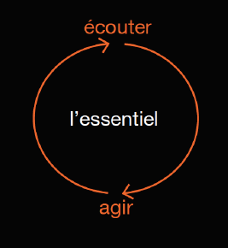
Fondamentaux
Dans l’ensemble de nos productions, nous devons montrer que nous sommes à l’écoute de nos clients pour les connecter à ce qui est essentiel pour eux, répondre à leurs besoins.
Nous simplifions notre discours et nous le rendons plus naturel et chaleureux.
Nous sommes directs et concis.
Ne pas rajouter d’informations superflue qui pourrait créer de la confusion.
Le ton est optimiste et assuré.

Slide 5
Fondamentaux
Nous devons donc adopter une nouvelle manière de s’adresser à nos clients et à nos collaborateurs :
Passer d’une marque qui s’adresse à la masse à une marque qui s’adresse à l’individu
Passer d’une marque qui communique à une marque qui interagit

Slide 6
Mise en application
Pour présenter nos offres, nos produits et nos services : L’écoute du besoin prend vie dans un cadre et la réponse apportée par Orange à ce besoin prend vie dans une découpe.
Travailler
où je veux quand je veux
Ecouter
Répondre
Pour donner une autre information à nos clients ou nos collaborateurs, l’écoute du besoin prend vie dans une accroche et la réponse apportée par Orange à ce besoin prend vie dans le corps du texte.

Slide 7


Exemples
Mise en avant d’une offre à destination de nos clients :
Besoin client exprimé dans le cadre et réponse avec le produit proposé par Orange dans la ou les découpes.

Slide 8


Exemples
Information à destination des collaborateurs :
Attente/Besoin exprimé dans l’accroche et réponse apportée par Orange exprimée ensuite.

Slide 9


Les cadres et les découpes
Il existe 10 cadres et correspondent chacun à une thématique. Ils ne peuvent pas être modifiés et vous ne pouvez pas en créer d’autres.
Un cadre ne peut pas vivre seul. Une ou plusieurs découpes doivent toujours être associées à un cadre.

Slide 10


Les cadres et les découpes : contenu
Le cadre contient uniquement du texte (10 mots maximum). C’est le client qui exprime lui-même son besoin :
Le verbatim :
Ex : « Je veux être connectée partout »
L’infinitif :
Ex : « Stocker et partager tous mes contenus »
Les groupes nominaux :
Ex : « Un bracelet pour garder la ligne »
Les découpes contiennent les offres, produits et services proposés par Orange en réponse au besoin.
Elles peuvent contenir du texte (10 mots maximum), des icônes, des Pictos, des photos ou des illustrations.
Tout gérer à distance
Happy
Pharrell
15€
Ecouter ma
musique
partout
4G

Slide 11

Les cadres et les découpes : couleurs
Les cadres sont toujours en orange avec un fond transparent et un texte en blanc ou en noir.

Slide 12


Les cadres et les découpes : couleurs
Si une seule découpe est présente sur la maquette :
La découpe peut être en blanc, en noir, en orange ou en couleur secondaire.
Si une illustration avec un arrière-plan en couleur secondaire est utilisé :
Privilégier le blanc ou le noir comme couleur de découpe pour ne pas surcharger en couleurs secondaires la maquette.
Ne pas utiliser de gris ou les nuances plus claires et plus sombres des couleurs secondaires comme couleur de fond de découpe.

Slide 13
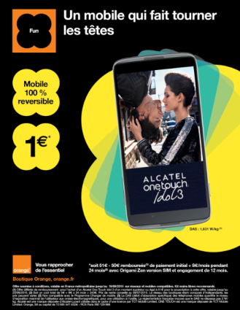



Les cadres et les découpes : couleurs
Si plusieurs découpes sont présentes sur la maquette : utilisez au maximum deux couleurs
Soit mettre toutes les découpes de la même couleur
Si une illustration ou une photo est présente sur la page, créer une cohérence entre les couleurs de l’illustration et les couleurs de fond des découpes.
Soit utiliser deux couleurs différentes :
Blanc + noir
Blanc ou noir + orange
Blanc ou noir ou orange + couleur secondaire
La seule contrainte est de ne jamais utiliser deux couleurs secondaires.

Slide 14
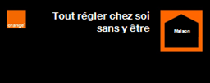

Le cadre : positionnement
Deux possibilités de mise en scène de la thématique :
- Ecrire le nom de la thématique dans le cadre et le besoin client à côté du cadre
- Le nom de la thématique doit être centré dans le cadre et le besoin client doit être ferré au cadre
- Le besoin client doit commencé par une majuscule mais ne doit pas se terminer par un point
- Le besoin client doit contenir maximum 10 mots
- Ecrire le besoin client dans le cadre (recommandé)
- Le besoin client doit être centré dans le cadre
- Le besoin client doit commencé par une majuscule mais ne doit pas se terminer par un point
- Le besoin client doit contenir maximum 10 mots

Slide 15

Les découpes : nombre et positionnement
4 découpes maximum en réponse à un cadre.
Les découpes doivent toutes être alignées verticalement ou horizontalement.
Cependant, 1 découpe peut être mise en avant pour souligner une information importante.
Deux tailles maximum de découpes : la réponse principale dans la plus grande découpe, les autres réponses dans des plus petites découpes de tailles égales et alignées.
Une découpe peut s’incliner légèrement mais le sens ne peut pas être inversé (bulle Bon plan dans l’autre sens, Cœur de bien être à l’envers …)

Slide 16
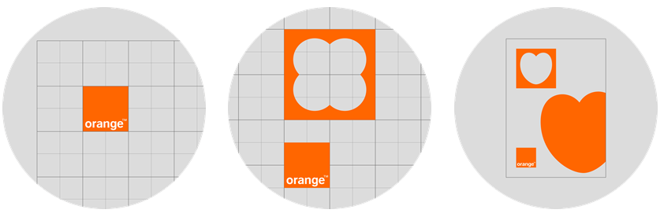
Les cadre et découpes : positionnement sur la grille
Nous utilisons une grille de construction carrée qui a pour base notre logo.
Plusieurs grilles sont disponibles en fonction du support
Notre logo et le cadre sont alignés sur la grille
Les découpes sont alignées sur la grille et sont les seuls éléments qui peuvent sortir de la page ou de l’écran.

Slide 17
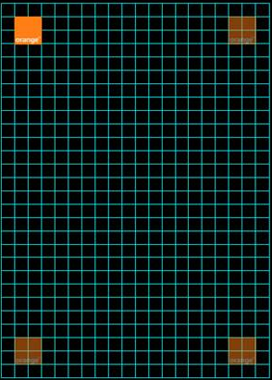
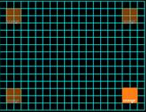
Position du logo sans cadres et découpes
Lorsque les cadres et les découpes ne sont pas utilisés, le logo doit tout de même se positionner sur la grille.
Il peut être placé dans l’un des 4 coins de la page en respectant une zone de sécurité.
Il doit également être aligné avec les autres éléments présents sur la page.

Slide 18
Contenu
La nouvelle expression de marque
La nouvelle signature
Les évolutions graphiques
Exemples avant-après
Exemples par typologie de PDC
Mise en application – cas pratiques
Où trouver quoi

Slide 19

La signature
La signature fonctionne avec les essentiels pour mettre en valeur le rôle d’Orange sur chaque thème.
La signature doit être utilisée comme un « bloc »
Elle doit obligatoirement être utilisée dans les communications media avec achat d’espace.

Slide 20

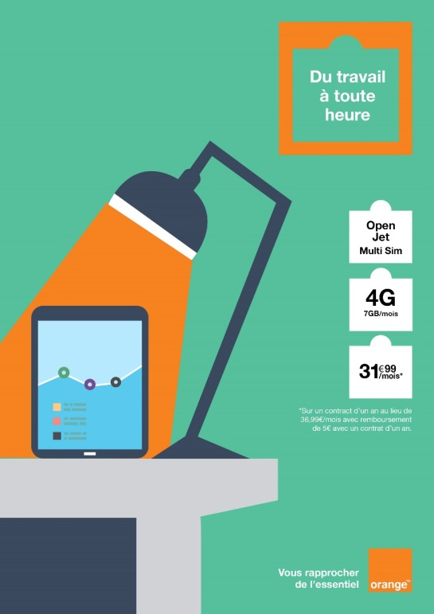
En print, la signature doit être la conclusion du message
La signature est toujours placée en bas de page La signature peut être placée à droite ou à gauche du logo

Slide 21


Dans les films et animations digitales, la signature est animée
La signature vidéo est un « bloc » animée de 3 secondes qui ne peut être modifié.
Nous recommandons fortement de dire la phrase de signature en voix off afin de l’installer.
Il est obligatoire de conclure en disant « Orange ».

Slide 22
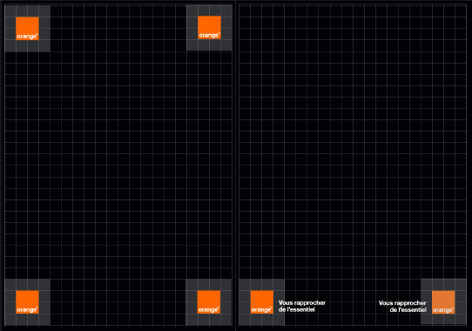
En communication interne
En communication interne la signature peut être utilisée lorsque il s’agit d’une communication corporate ou d’une communication sur les engagements d’Orange.
A ce moment-là, la signature est obligatoirement positionnée en bas à droite ou à gauche.
Logo seul
Logo et signature

Slide 23
Contenu
La nouvelle expression de marque
La nouvelle signature
Les évolutions graphiques
Exemples avant-après
Exemples par typologie de PDC
Mise en application – cas pratiques
Où trouver quoi

Slide 24
Evolutions graphiques
Les couleurs

Slide 25


Couleurs : les deux palettes
Notre palette
principale
Notre palette
secondaire
4 couleurs identitaires utilisées pour les
textes.
Le noir et le blanc sont utilisés pour les
arrière-plans.
5 couleurs rendant notre marque plus rayonnante.
Elles sont utilisées en couleurs de découpes, dans les illustrations, dans les photos Héro et en digital (encadré éditorial).
Ne pas utiliser les couleurs secondaires en arrière-plan ou en couleur de texte.

Slide 26

Couleurs : le bon équilibre
Les couleurs secondaires ne doivent pas prendre le dessus sur les couleurs identitaires.
Elles sont uniquement utilisées pour donner plus de dynamisme à la marque.
15%
En communication externe la reconnaissance à la marque Orange doit être significative. Il est donc important de respecter le bon équilibre ci-contre.
En communication interne les règles sont plus souples. Cependant, veiller à une bonne harmonie des couleurs.
25%
60%
Le bon équilibre

Slide 27


Couleurs : exemples
Communication externe
Noir et orange conservés en couleurs principales pour une reconnaissance de la marque par nos clients.
Couleurs secondaires utilisées en découpes et dans les illustrations.
Communication interne
la reconnaissance à la marque est induite.
Les couleurs secondaires peuvent être utilisées de manière plus imposante.

Slide 28
Evolutions graphiques
La typographie

Slide 29
La typographie
Notre police reste Helvetica Neue mais nous ne conservons que deux graisses : 75 Bold pour les titres et les textes principaux et 55 Roman pour les textes courants
Nous avons des règles d’interlignage (110%) et d’interlettrage (approche à -20)
Réduire le nombre et la taille de caractère pour rendre les créations simples et claires
Arial est la police par défaut si l’intégration reste impossible (en emailing par exemple).
Nous mettons désormais des majuscules en début de phrase et respectons les règles de la grammaire locale
L’Helvetica Neue est téléchargeable sur la Librairie ici
Helvetica Neue
75 Bold
55 Roman

Slide 30
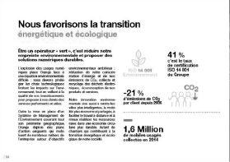
La typographie
Utiliser uniquement le noir, le blanc, le gris et le orange pour le texte.
Maintenez une hiérarchie cohérente entre la taille du titre, du sous-titre et du corps de texte.

Slide 31


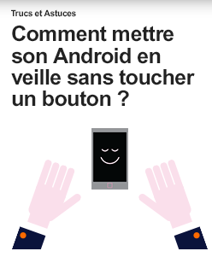
Règles d’écriture
Dans les cadres et découpes
Textes centrés
Les phrases commencent par une majuscule mais ne se terminent pas par un point
Or cadres et découpes
Textes ferrés à gauche y compris les titres
Les titres commencent par une majuscule mais ne se terminent pas par un point
Les énumérations commencent par une majuscule mais se ne terminent pas par un point
Les autres textes commencent par une majuscule et se terminent par un point

Slide 32
Evolutions graphiques
Les illustrations

Slide 33

Style d’illustrations
Plus épurées, graphiques et colorées, nos illustrations sont désormais en flat design. Elles sont sans contours ni ombrés.

Slide 34


Couleurs des d’illustrations
Nos illustrations sont composées :
D’une dominante de couleurs secondaires
Du orange
D’une touche de blanc
D’une touche de noir
Le orange ne peut pas être utilisée comme couleur dominante de l’illustration et ne peut pas être utilisée en couleur d’arrière plan.

Slide 35



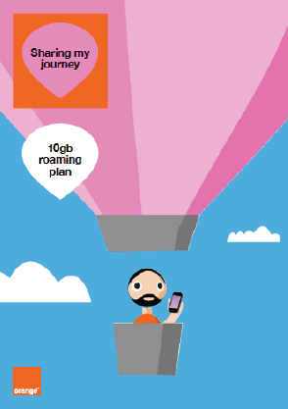








Utilisation des d’illustrations
Nos illustrations peuvent être intégrées dans une découpe ou être utilisées pleine page.
Externe
Interne
En fonction de la mise en page choisie,
la combinaison des couleurs est flexible

Slide 36
Utilisation des illustrations
Lorsque la communication n’est pas présentée en boutique Orange ou en communication interne, plutôt privilégier l’intégration de l’illustration dans une découpe plutôt qu’en pleine page pour ne pas perdre en reconnaissance de marque.

Slide 37




Nuances des couleurs secondaires
Pour chacune des 5 couleurs secondaires il existe une nuance plus claire et une nuance plus foncée. Elles sont utilisées pour donner plus de dynamisme.
Ces nuances plus claires et foncées peuvent uniquement être utilisées dans les illustrations.
Une nuance plus claire/foncée ne peut pas être utilisée en arrière-plan d’illustration (1)
Une nuance plus claire/foncée ne peut être utilisée si la couleur de base n’est elle-même pas utilisée sur l’illustration (2)
(1)
(2)

Slide 38






Exemples ok et non ok
Manque de blanc et de noir
Manque de blanc
Manque de blanc

Slide 39






Exemples ok et non ok
Manque de blanc et de noir.
Touche de orange à peine visible
Trop petite touche de noir et bleu clair utilisé sans présence du bleu de base
Manque de blanc

Slide 40
Achat et création d’illustrations
Vous pouvez créer ou acheter des illustrations en flat design sur des banques d’images (shutterstock, deposit photo…).
Si vous achetez une illustration sur une banque d’image, il faudra remplacer les couleurs de base de l’illustration par nos propres couleurs secondaires.
A retenir avant de créer ou de demander une nouvelle illustration:
le style est épuré, graphique, flat design, contemporain et coloré. Nous utilisons des formes simples on ne s’encombre pas de détail
le sujet doit être focalisé et sans équivoque
d’une façon générale créez des illustrations à partir des mots clés issus de nos thèmes essentiels ou de produits ou services qui constituent notre réponse
les illustrations doivent être colorées mais n’utilisez jamais toutes les couleurs de la palette
les illustrations doivent toujours être créées sous forme vectorisée (en .ai ou .eps) pour s’adapter à tous les formats.
illustrations disponibles sur Orange Librairie ici

Slide 41


Exemple d’illustrations personnalisées
Illustrations achetées ou créées et mises à la nouvelle identité Orange

Slide 42



Exception : couleurs de peau, des yeux et des cheveux
Nous avons une palette de couleurs spécifiques.
Cette palette fonctionne à la fois sur fond blanc, fond noir et fond de couleur secondaire.

Slide 43
Evolutions graphiques
Les photos

Slide 44

Les photos Hero
Nous avons trois styles de photographies. Combinés, ces trois styles nous aident à raconter des histoires vraies.
Les portraits : mettre l’accent sur des personnes
ou des petits groupes
Les objets et appareils : présenter les objets en situation
Les actions : ce que voient les yeux des gens
Les photos Hero reprennent toujours une touche de couleur secondaire.
Ces photos sont à utiliser pour nos supports de communication les plus exposés : Affiches, espaces vedette sur nos pages Web, couverture de magazine …
Photos disponibles sur le Brand site ici

Slide 45

Les photos secondaires
Les photos secondaires sont utilisées pour des contenus plus quotidiens. Par exemple un article sur le réseau pourra montrer des pylônes ou des équipements techniques.
Vous pouvez utiliser les images existantes de notre banque d’images, ou si nécessaire des photos plus spécifiques issues d’autres banques d’images.
Comme les photos emblématiques, choisissez des photos simples, naturelles et en lien direct avec l’article traité et évitez les photos trop métaphoriques.
Photos disponibles sur Orange Librairie ici

Slide 46
Evolutions graphiques
Les pictos & icônes

Slide 47






Style d’icônes
Toutes les icônes utilisent désormais le style plat des versions Solaris.
La banque actuelle propose autour de 400 icones. Si vous avez une demande particulière, vous pouvez contacter la direction “Design & Users” depuis l’interface qui pourra la créer.
Les icônes doivent être uniquement blanches ou noires (elles peuvent passer en orange au roll over en digital mais ne peuvent jamais être en couleurs secondaires).

Slide 48
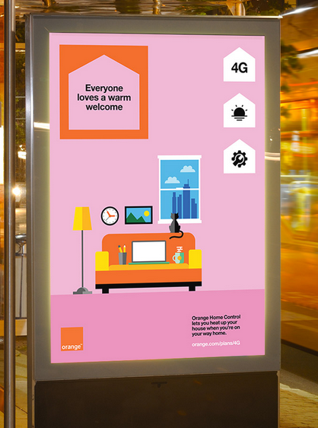
Utilisation des icônes
Nous utilisons des icônes pour représenter des services, des produits ou des fonctions.
Vous pouvez utiliser jusqu’à 4 découpes avec des icônes à l’intérieur de votre support de communication pour montrer différents aspects ou fonctionnalités de votre réponse.
Ne jamais utiliser plus d’une icône dans une découpe.
Si vous devez en montrer plus sortez les des découpes et intégrez-les avec d’autres éléments graphiques de la page ou de l’écran.

Slide 49
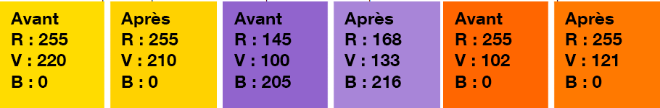


Récap des changements intervenus cet été
1. Les couleurs RGB (pour écrans) ont changé pour le jaune, le violet et le orange. Elles ne changent pas pour le print (CMJN).
2. Dans les illustrations il faut à présent qu’il y ait systématiquement du noir et du blanc en plus de la touche d’orange.
3. Il faut également que la couleur de fond soit une couleur secondaire, ou du blanc ou du noir mais jamais une teinte plus claire ou plus foncée de la couleur secondaire. (Ce n’est pas une nouvelle règle mais elle n’était pas appliquée dans les visuels fournis par la brand).

Slide 50
Contenu
La nouvelle expression de marque
La nouvelle signature
Les évolutions graphiques
Exemples avant-après
Exemples par typologie de PDC
Mise en application – cas pratiques
Où trouver quoi

Slide 51
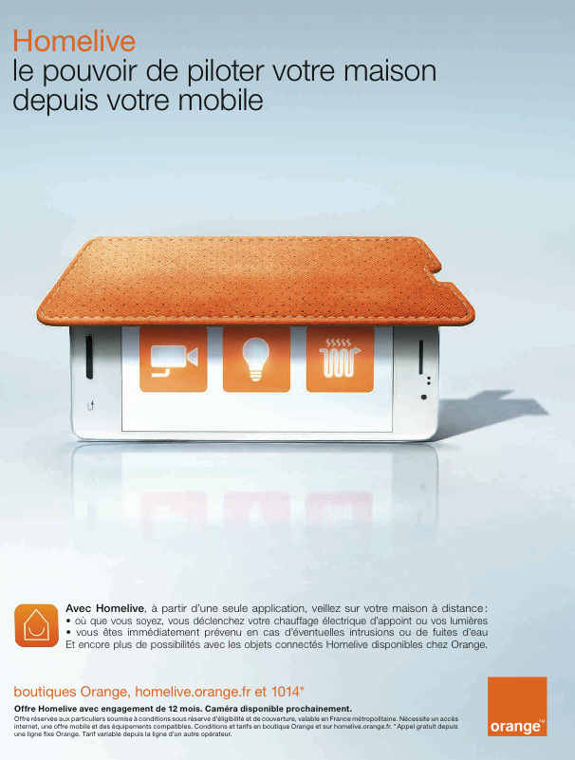
Homelive

Slide 52

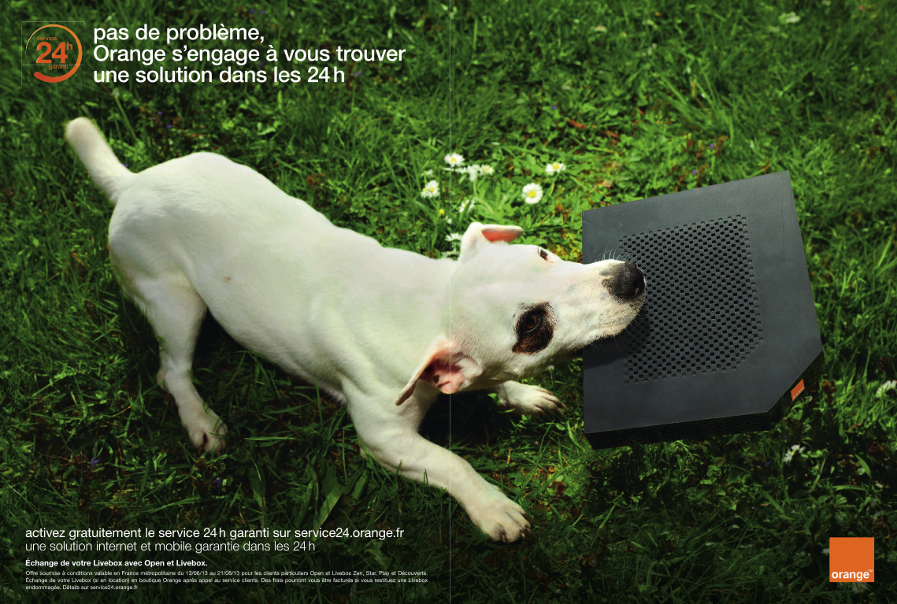
Service 24

Slide 53


Soldes UV

Slide 54

1. Communication AMEA aéroport

Slide 55

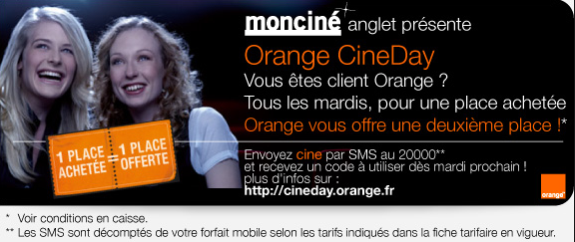
2. Communication Cineday

Slide 56


3. Communication Arcep

Slide 57
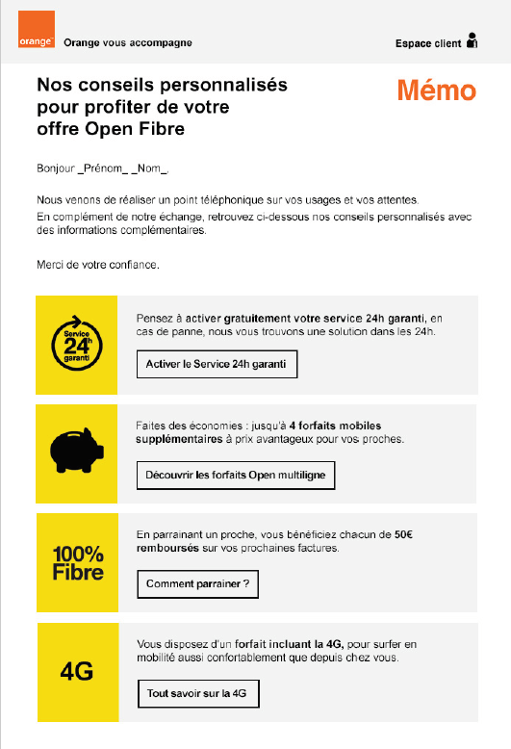
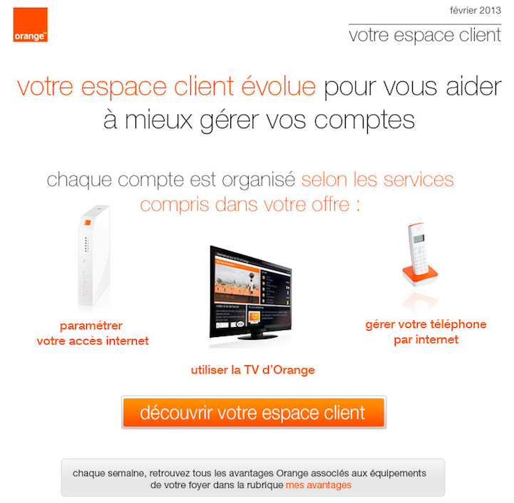
4. Communication
mail d’information

Slide 58
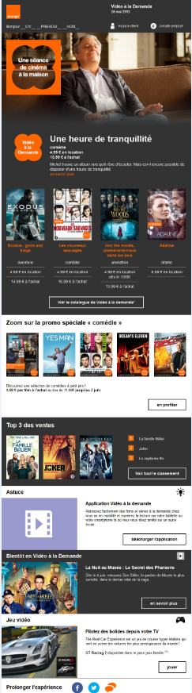
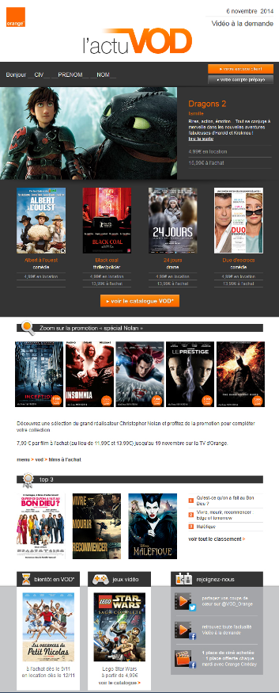
4. Communication
newsletter VOD

Slide 59
Contenu
La nouvelle expression de marque
La nouvelle signature
Les évolutions graphiques
Exemples avant-après
Exemples par typologie de PDC
Mise en application – cas pratiques
Où trouver quoi

Slide 60
Exemples
Print

Slide 61
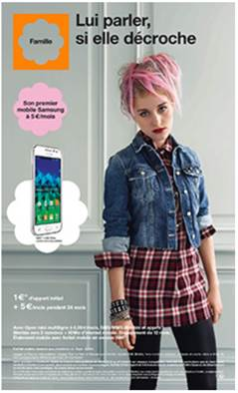

Affiches – com externe avec photo Hero
Exemples National
Exemple D.O

Slide 62


Affiches – com externe avec illustration

Slide 63

Affiches – communication interne

Slide 64



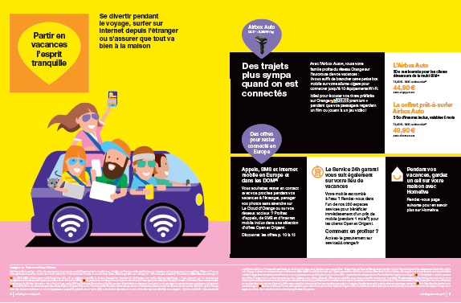
Catalogue
Communication interne
Communication externe

Slide 65

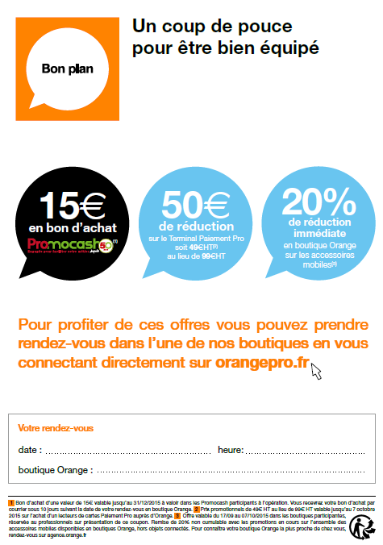
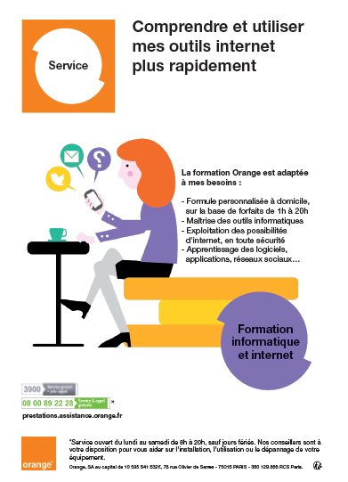
Leaflet, imprimés publicitaires
Exemples National
Exemple D.O

Slide 66


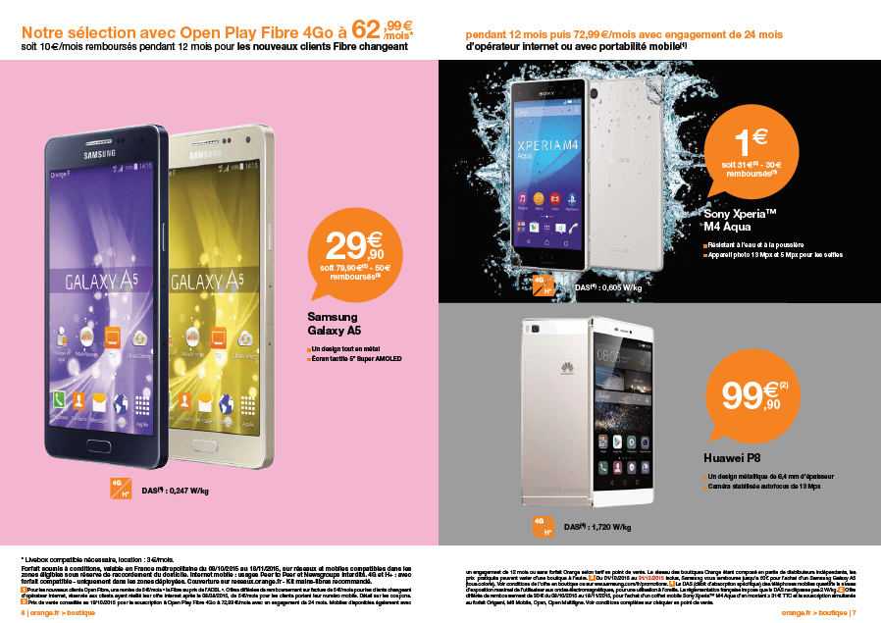
Leaflet, imprimés publicitaires

Slide 67

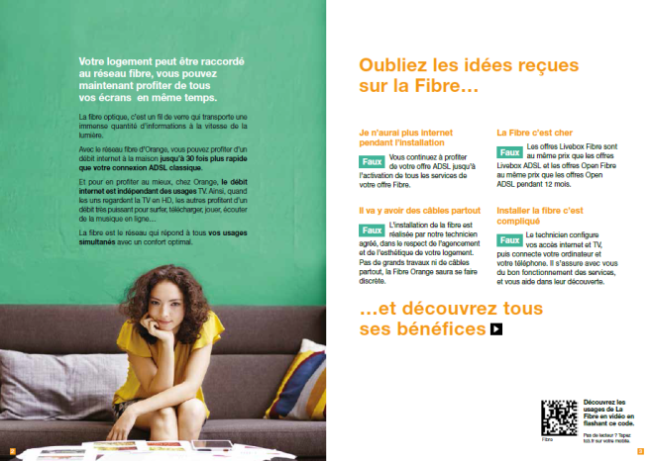
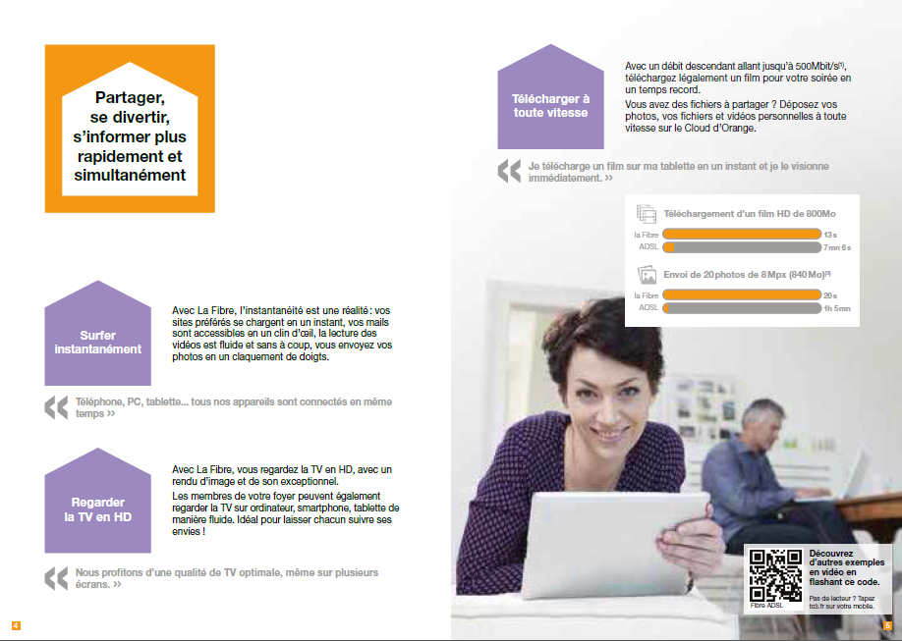

Brochure Fibre

Slide 68
Exemples
Digital

Slide 69
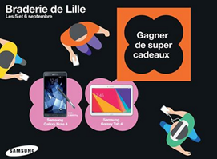
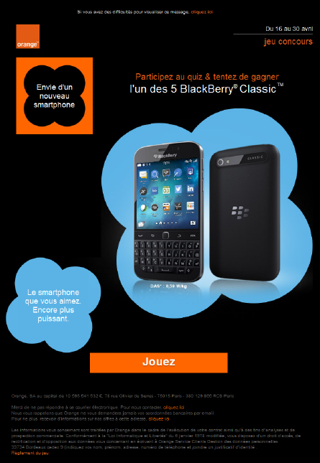
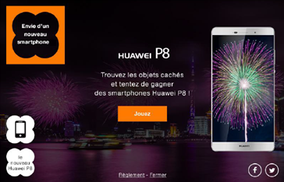
Jeux concours
Facebook
Emailing

Slide 70
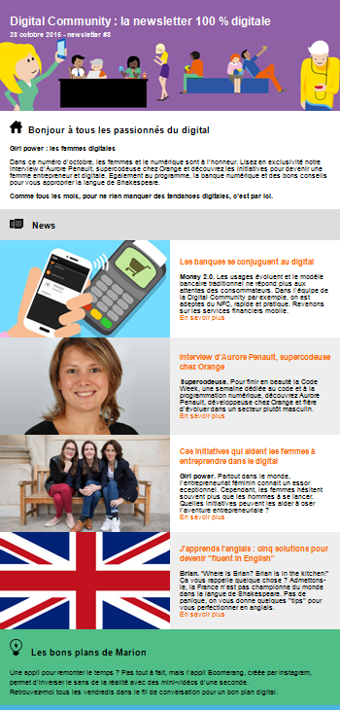

Emailing – communication interne

Slide 71
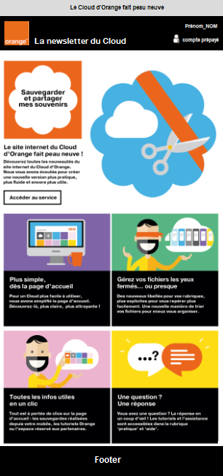
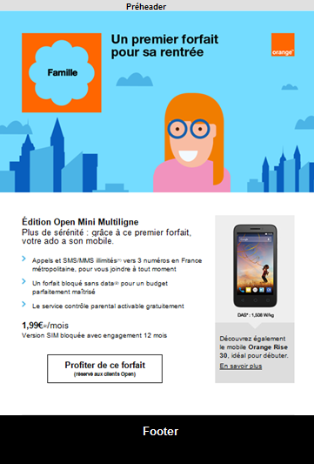
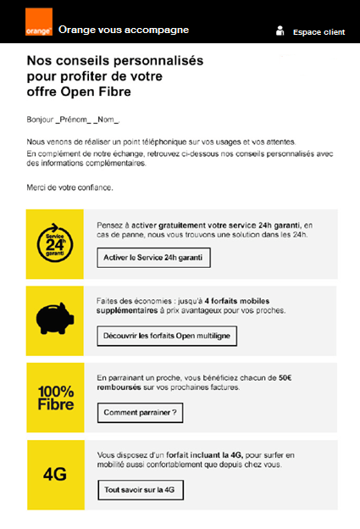

Emailing – communication externe

Slide 72

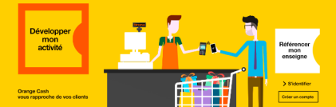

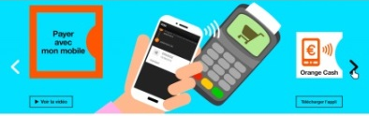

Bannières web – com externe

Slide 73
Contenu
La nouvelle expression de marque
La nouvelle signature
Les évolutions graphiques
Exemples avant-après
Exemples par typologie de PDC
Mise en application – cas pratiques
Où trouver quoi

Slide 74

Exemple 1
Le cadre doit contenir un besoin client et non la réponse d’Orange. Ici l’accroche dans le cadre aurait pu être « Internet plus rapide chez moi »
Si une seule découpe est utilisée, vous pouvez utiliser une photo ou une illustration, mais elle doit être explicite. Imaginer que le cadre et la découpe peuvent vivre seuls sur la maquette.
Ici la photo n’est pas assez explicite. Il aurait fallu rajouter « La Fibre 100% Fibre en découpe »

Slide 75

Exemple 2
L’accroche ferrée au cadre doit contenir le besoin client. Ici l’accroche aurait pu être « Le réseau idéal pour ma maison »
La Fibre arrive à Chartes est à mettre en body copy à côté de la découpe « La Fibre 100% Fibre »

Slide 76
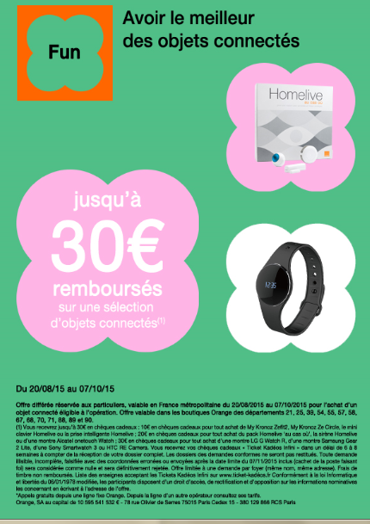
Exemple 3
Ne pas faire de maquette « fourre-tout » : Ici, choisir entre Homelive et la montre connectée
Utiliser les cadres téléchargeables depuis la Librairie pour que la taille du texte au centre soit adaptée à la taille du cadre
Préciser l’accroche : trouver un bénéfice d’usage de l’objet connecté présenté (par exemple : Mes appels et SMS à mon poignet)
Pas d’arrière-plan en couleur secondaire lorsqu’aucune illustration n’est présente sur la page
Eviter les textes en blanc sur un fond rose pour des raisons d’accessibilité

Slide 77
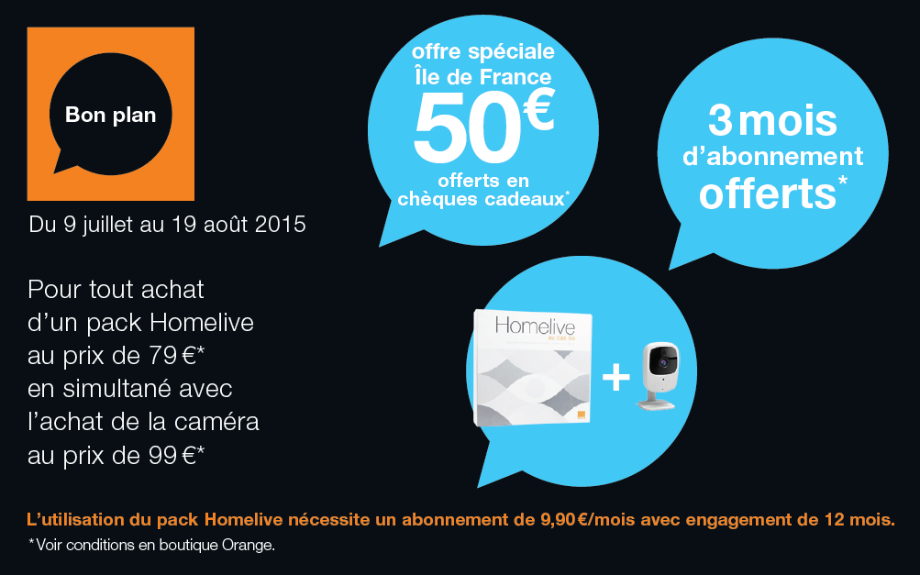
Exemple 4
La forme du cadre a été modifiée sur cette créa. Utiliser les cadres et découpes mis à disposition sur la Librairie
Aligner au moins deux découpes sur trois
La mention ‘offre réservée à l’île de France’ doit être précisée dans les mentions légales pour alléger le contenu de la découpe.
Trop d’informations sur cette maquette, le regard ne sait pas où se poser. Bien penser à hiérarchiser les informations

Slide 78

Exemple 5
Aligner au moins deux découpes sur trois
Eviter les textes en blanc sur un fond rose pour des raisons d’accessibilité
La photo ici n’a pas de lien avec le sujet évoqué et ne devrait pas être positionnée dans la découpe principale. Penser à Hiérarchiser les informations.

Slide 79
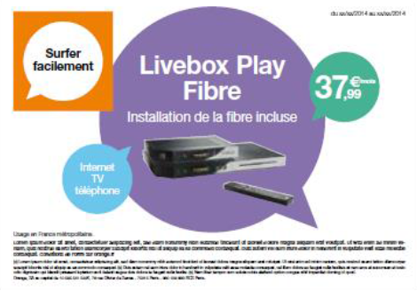
Exemple 6
La thématique Bon plan n’est pas la thématique adaptée au sujet car ce n’est pas un prix exclusif qui est proposé dans la découpe principale
Surfer facilement n’est pas un besoin client assez précis
Au moins deux découpes sur trois doivent être alignées et de la même taille
Utiliser une seule couleur secondaire dans les découpes (+ une couleur principale si besoin d’utiliser deux couleurs)

Slide 80

Exemple 7
Aucun bénéfice client n’est exprimé sur cette maquette
La réponse « 7 euros » ne correspond à la thématique Fun mais plutôt Bon plan
La réponse est coupée : 7 euros est écrit dans la découpe et /mois pendant 12 mois à l’extérieur. Cela n’est pas possible : tout doit être écrit dans la découpe
Il aurait fallu exprimer un besoin du type « Une séance de cinéma à la maison » et en réponse en découpe le bouquet ciné séries.

Slide 81


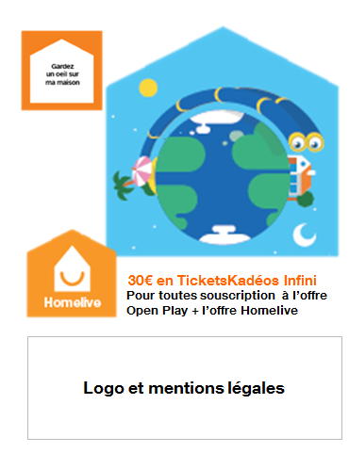
Exemple 8
V1
V2
V3

Slide 82
Contenu
La nouvelle expression de marque
La nouvelle signature
Les évolutions graphiques
Exemples avant-après
Exemples par typologie de PDC
Mise en application – cas pratiques
Où trouver quoi

Slide 83
Les documents de référence
Sur le Brand Site
Sur la Librairie
L’onglet new guidelines du Brand Site vous permet de découvrir la nouvelle identité en vidéo et vous présente des règles d’utilisation des couleurs, photos, illustrations, animations …
Sur la Librairie, sont disponibles en téléchargement plusieurs documents dont l’objectif est de vous aider à créer l’ensemble de vos supports
Guidelines (digital, retail …)
Présentation de l’évolution de la marque
Règles d’application de la nouvelle identité
Orange en un clin d’oeil
Pour y accéder cliquez ici
Pour y accéder cliquez ici

Slide 84
Le matériel créatif
Sur le Brand Site
Sur la Librairie
Vous pouvez télécharger sur le Brand Site :
Les grilles et maquettes ici
Des illustrations en Flat Design ici
Des photos Hero ici
Les icônes Solaris en flat design ici
Vous pouvez télécharger sur la Librairie :
Les cadres et découpes GP et PRO ici
Des illustrations en Flat Design ici
Des photos Hero ici
Des photos secondaires ici
Les Pictos (3G, 4G, Homelive, étalement mobile …) ici
La police Helvetica Neue ici
Pour les photos Hero et les illustrations en flat design, pensez à consulter à la fois la banque d’image du Brand Site et de la Librairie.
Sur le Brand Site sont disponibles des visuels Groupe et sur la Librairie des visuels spécifiques à la France.

Slide 85
Annexes

Slide 86









Codes couleurs – print

Slide 87
Illustrations – codes couleurs
Core
Darker
RGB
8/94/189
#085EBD
RGB
255/180/0
#FFB400
RGB
10/110/49
#OA6E31
RGB
73/33/145
#492191
RGB
255/138/212
#FF8AD4
RGB
89/89/89
RGB
0/0/0
Support
RGB
75/180/230
#4BB4E6
RGB
255/210/0
#FFD200
RGB
80/190/135
#50BE87
RGB
168/133/216
#A885D8
RGB
255/180/230
#FFB4E6
RGB
143/143/143
RGB
255/255/255
Lighter
RGB
181/232/247
#B5E8F7
RGB
255/246/182
#FFF6B6
RGB
184/235/214
#B8EBD6
RGB
217/194/240
#D9C2F0
RGB
255/232/247
#FFE8F7
RGB
214/214/214
RGB
255/121/0

Slide 88
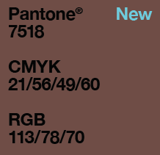
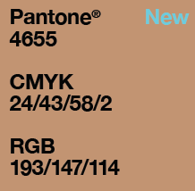
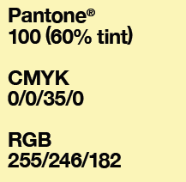
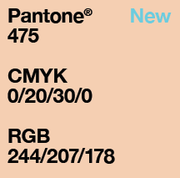
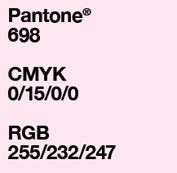
Illustrations – codes couleurs

Slide 89
Merci

